Slide 1
Особенности проведения ГИА-9 в 2020 году

Slide 2
Проведение ГИА-9 в 2020 году
Основной нормативный правовой акт
Приказ Министерства просвещения Российской Федерации и Федеральной службы по надзору в сфере образования и науки от 07.11.2018 № 189/1513 «Об утверждении Порядка проведения государственной итоговой аттестации по образовательным программам основного общего образования» (зарегистрирован Минюстом России 10 декабря 2018г., регистрационный № 52953)

Slide 3
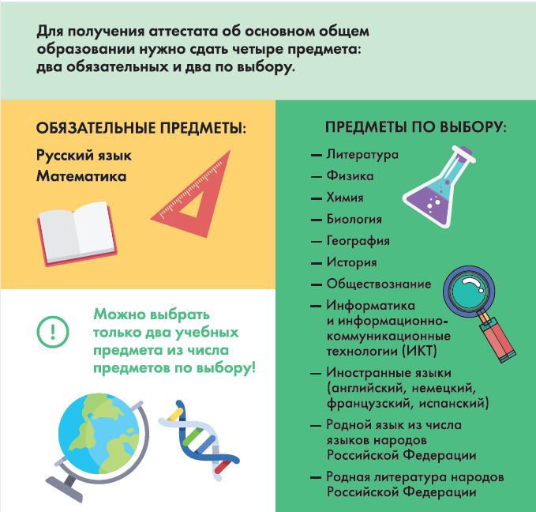
ГИА-9 в 2020 году

Slide 4
Изменения в КИМ ОГЭ 2020 года
Все проекты экзаменационных моделей ОГЭ 2020 г. по учебным предметам подготовлены на основе ФГОС ООО.
В сравнении с экзаменационными моделями 2019 г. в проектах КИМ ОГЭ 2020 г. усилены деятельностная составляющая, практический характер заданий.
Реализованы некоторые принятые в международных сопоставительных исследованиях подходы к конструированию заданий по математике и предметам естественнонаучного цикла.

Slide 5
Изменения в КИМ ОГЭ 2020 года
Русский язык | В 2020 г. изменено количество заданий в экзаменационной работе с 15 до 9, изменён первичный балл за выполнение работы с 39 до 33. Сохранены задание 1 (изложение) и альтернативные задания (9.1; 9.2; 9.3), система оценивания ответов на них. При этом изменилась жанровая специфика текста для изложения (могут быть предложены тексты различных жанров (путевые заметки, записки, очерк, рецензия, дневник и т.д.)). Экзаменационная работа предполагает выполнение экзаменуемым различных видов анализа языкового материала. Для этого в части 2 работы дано 7 заданий: 4 задания (задания 2–5) проверяют умение выполнять орфографический, пунктуационный, грамматический анализ; 3 задания (задания 6–8) нацелены на анализ текста, а именно проверяют глубину и точность понимания содержания текста; понимание отношений синонимии и антонимии, важных для содержательного анализа текста; опознавание изученных средств выразительности речи.
Математика | В КИМ включён новый блок практико-ориентированных заданий 1-5.

Slide 6
Изменения в КИМ ОГЭ 2020 года
Общество-знание | Изменена структура экзаменационной работы. Общее количество заданий КИМ сокращено с 31 до 24, максимальный первичный балл уменьшен с 39 до 35. Добавлены задания с кратким ответом двух типов: задание на выбор и запись нескольких ответов и задание на выявление структурных элементов понятия с помощью таблицы. Задание на различение фактов и мнений в социальной информации исключено из работы. Добавлены 3 задания с развёрнутым ответом. Сокращено с 6 до 4 задание мини-теста по тексту. В результате усилена аналитическая составляющая КИМ: большинство заданий требует анализа практических ситуаций, умений рассуждать, объяснять, аргументировать, выражать своё мнение с опорой на факты социальной жизни, личный социальный опыт и обществоведческие знания.
История | Предлагается только одна модель КИМ, соответствующая линейной системе изучения истории на основе Историко-культурного стандарта и единого учебника. В новой модели КИМ сохранены некоторые задания, которые были представлены в прежней модели (нумерация по новой модели: 2–5, 7, 11, 12, 20, 21). Введены новые задания на работу с исторической картой, увеличено число заданий на основе визуальных источников исторической информации, выделен блок заданий, проверяющих знание истории культуры, расширен спектр аналитических заданий.

Slide 7
Изменения в КИМ ОГЭ 2020 года
География | В КИМ 2020 г. изменена последовательность заданий, изменена форма записи ответа в заданиях (2, 3, 14, 15, 21, 22, 24, 26). В КИМ 2020 г. включён минитест из трёх заданий (27–29), проверяющих сформированность умений работать с текстом географического содержания. Максимальный первичный балл уменьшен с 32 до 31.
Биология | Сокращено количество заданий с 32 до 30 и максимальный первичный балл - с 46 до 45. В части 1 работы включены новые модели заданий в линиях 1 и 20, в части 2 добавлена новая линия заданий (27), линия 30 (задания 31 и 32 в модели 2019 г.) претерпела значительную переработку.
Химия | В 2020 г. предлагается только одна модель КИМ. Увеличена доля заданий с множественным выбором ответа (6, 7, 12, 14, 15) и заданий на установление соответствия между позициями двух множеств (10, 13, 16). Добавлены 2 новых задания. В экзаменационный вариант добавлена обязательная для выполнения практическая часть, которая включает в себя два задания: 23 и 24. В задании 23 из предложенного перечня необходимо выбрать два вещества, взаимодействие с которыми отражает химические свойства указанного в условии задания вещества, и составить с ними два уравнения реакций. Задание 24 предполагает проведение двух реакций, соответствующих составленным уравнениям реакций.

Slide 8
Изменения в КИМ ОГЭ 2020 года
Информатика | В КИМ 2020 г. количество заданий сокращено до 15. Расширен набор заданий, выполняемых на компьютере за счёт включения 3 новых заданий, проверяющих умения и навыки практической работы с компьютером. В отличие от КИМ 2019 г., в КИМ 2020 г. во всех заданиях предусмотрен либо краткий, либо развёрнутый ответ.
Физика | В 2020 г. изменилась структура экзаменационной работы. Общее количество заданий в экзаменационной работе уменьшено с 26 до 25. Количество заданий с развёрнутым ответом увеличено с 5 до 6. Максимальный балл за выполнение всех заданий работы увеличился с 40 до 43 баллов. В КИМ 2020 г. используются новые модели заданий (задания № 2, 4-10, 23. Расширилось содержание заданий 22. Изменились требования к выполнению экспериментальных заданий, введены новые критерии оценивания экспериментальных заданий.
Литература | Введена дополнительная тема сочинения в части 2. Все темы 2.1–2.5 формулируются по творчеству тех писателей, чьи произведения не были включены в часть 1, что обеспечивает более широкий охват элементов проверяемого содержания. Введены критерии оценки практической грамотности (максимально 6 баллов), что привело к увеличению максимального количества баллов за всю работу с 33 до 39 баллов.

Slide 9
Изменения в КИМ ОГЭ 2020 года
Иностранный язык (английский, немецкий, французский, испанский языки) | В экзаменационной работе 2020 г. внесены изменения в разделы 2 («Задания по чтению») и 5 («Задания по говорению»). В разделе 2 («Задания по чтению»): изменено задание 9, максимальное количество баллов за выполнение задания – 6; уменьшен объём текста для чтения к заданиям на определение соответствия утверждений прочитанному тексту; уменьшено до 7 количество заданий на определение соответствия утверждений прочитанному тексту (соответствует / не соответствует / в тексте не сказано). Максимальное количество баллов за выполнение заданий 10–16 – 7. В разделе 5 («Задания по говорению»): в задании 3 (создание связного монологического высказывания) добавлен один аспект.

Slide 10
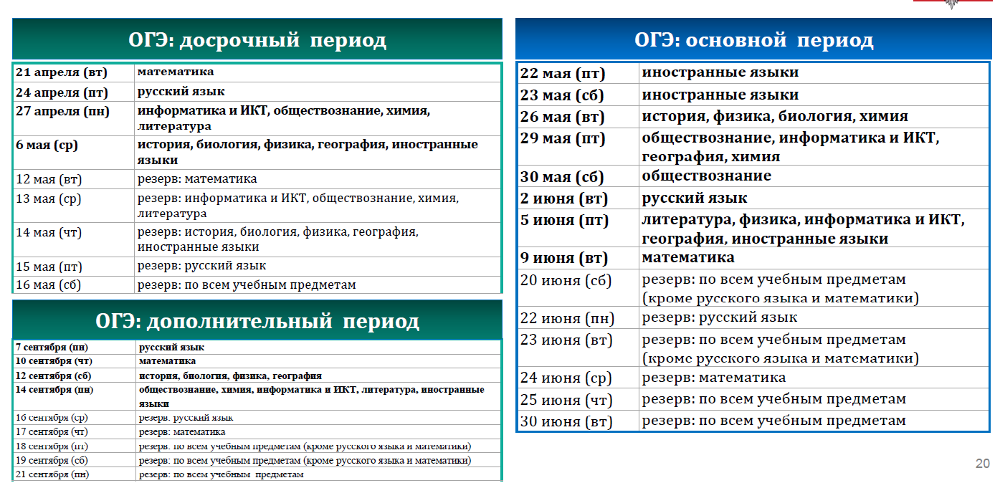
Расписание ОГЭ

